Slide 1
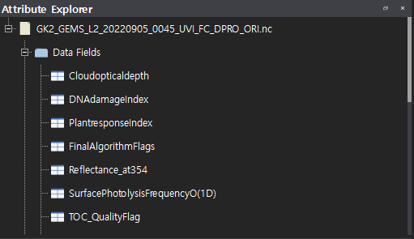
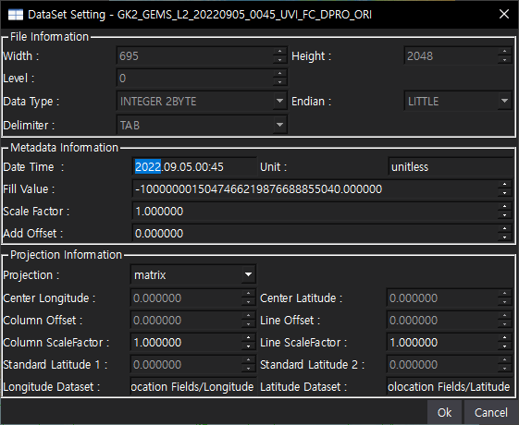
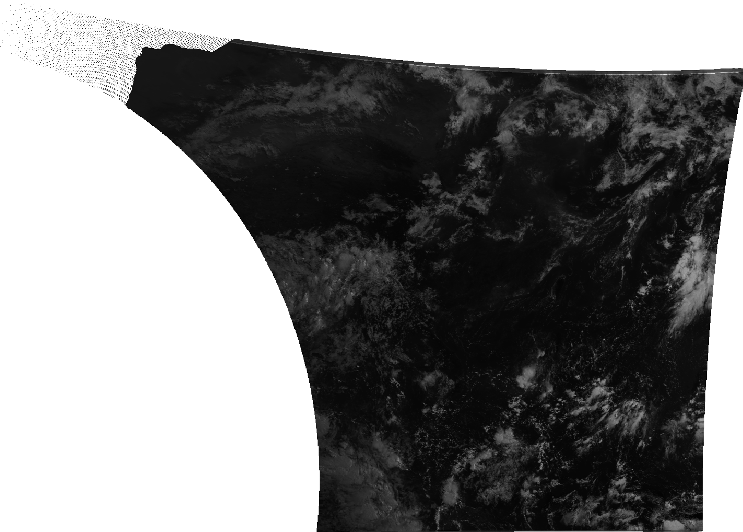
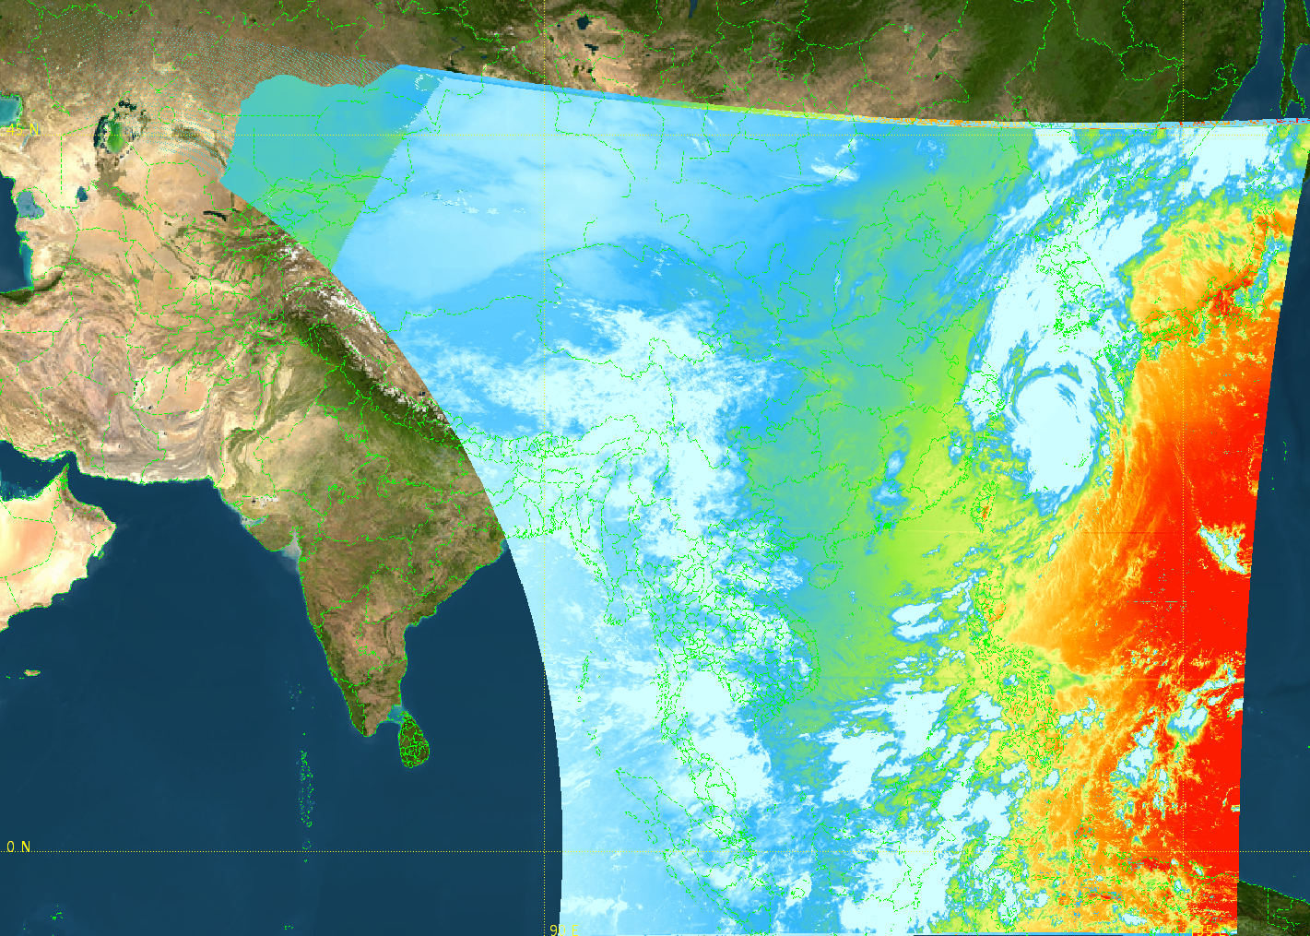



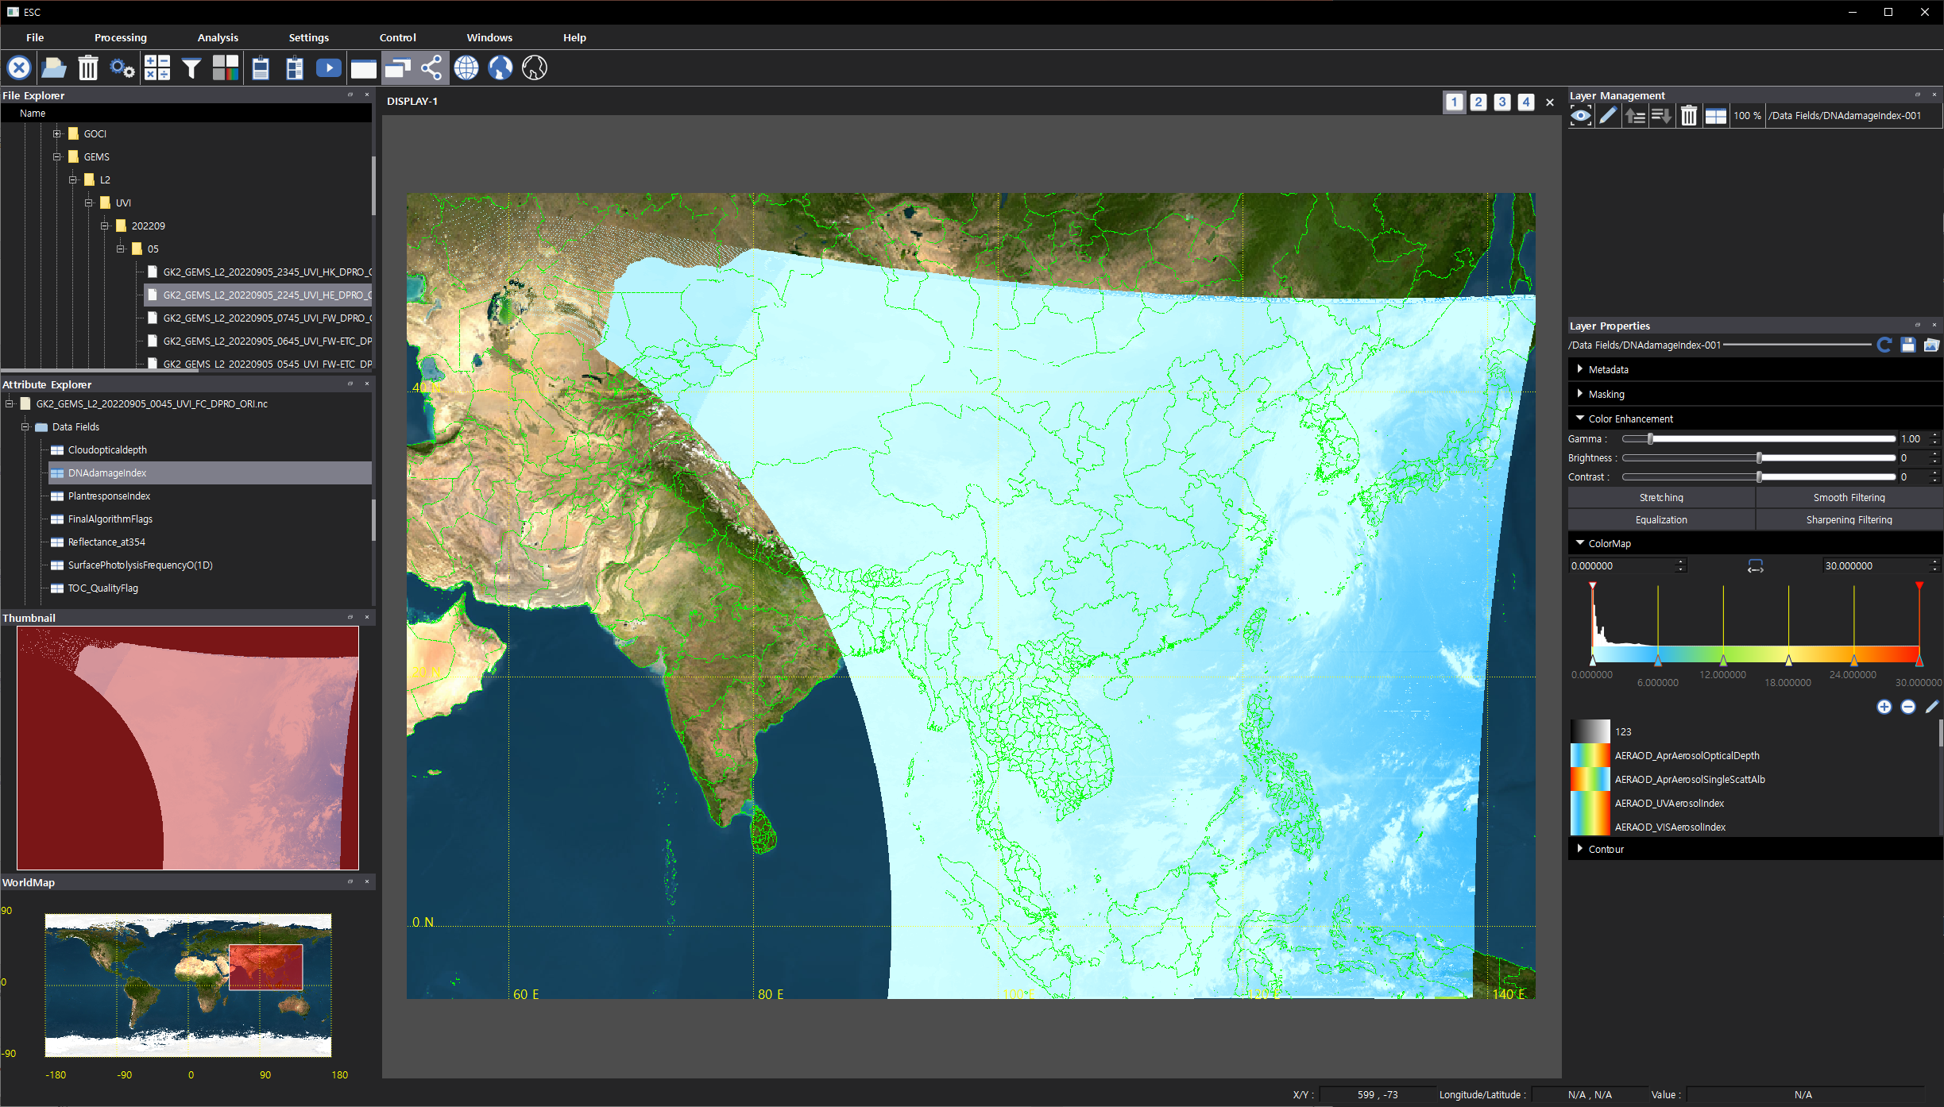
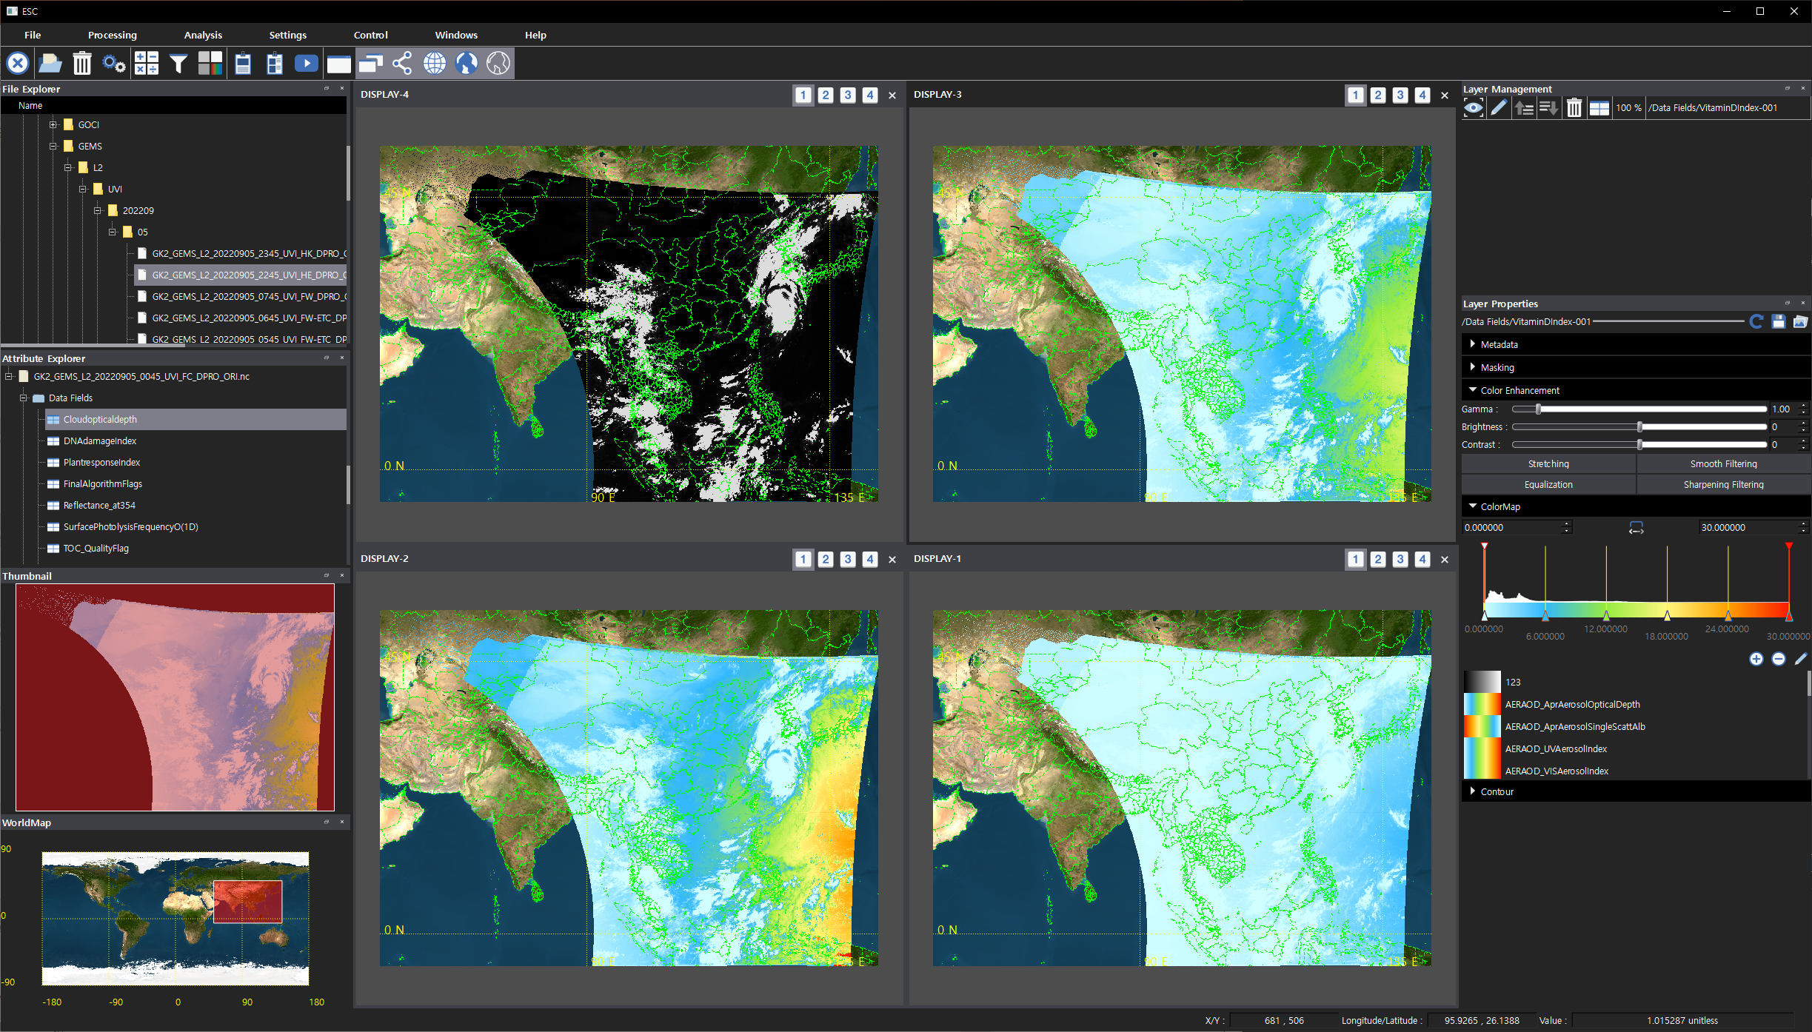
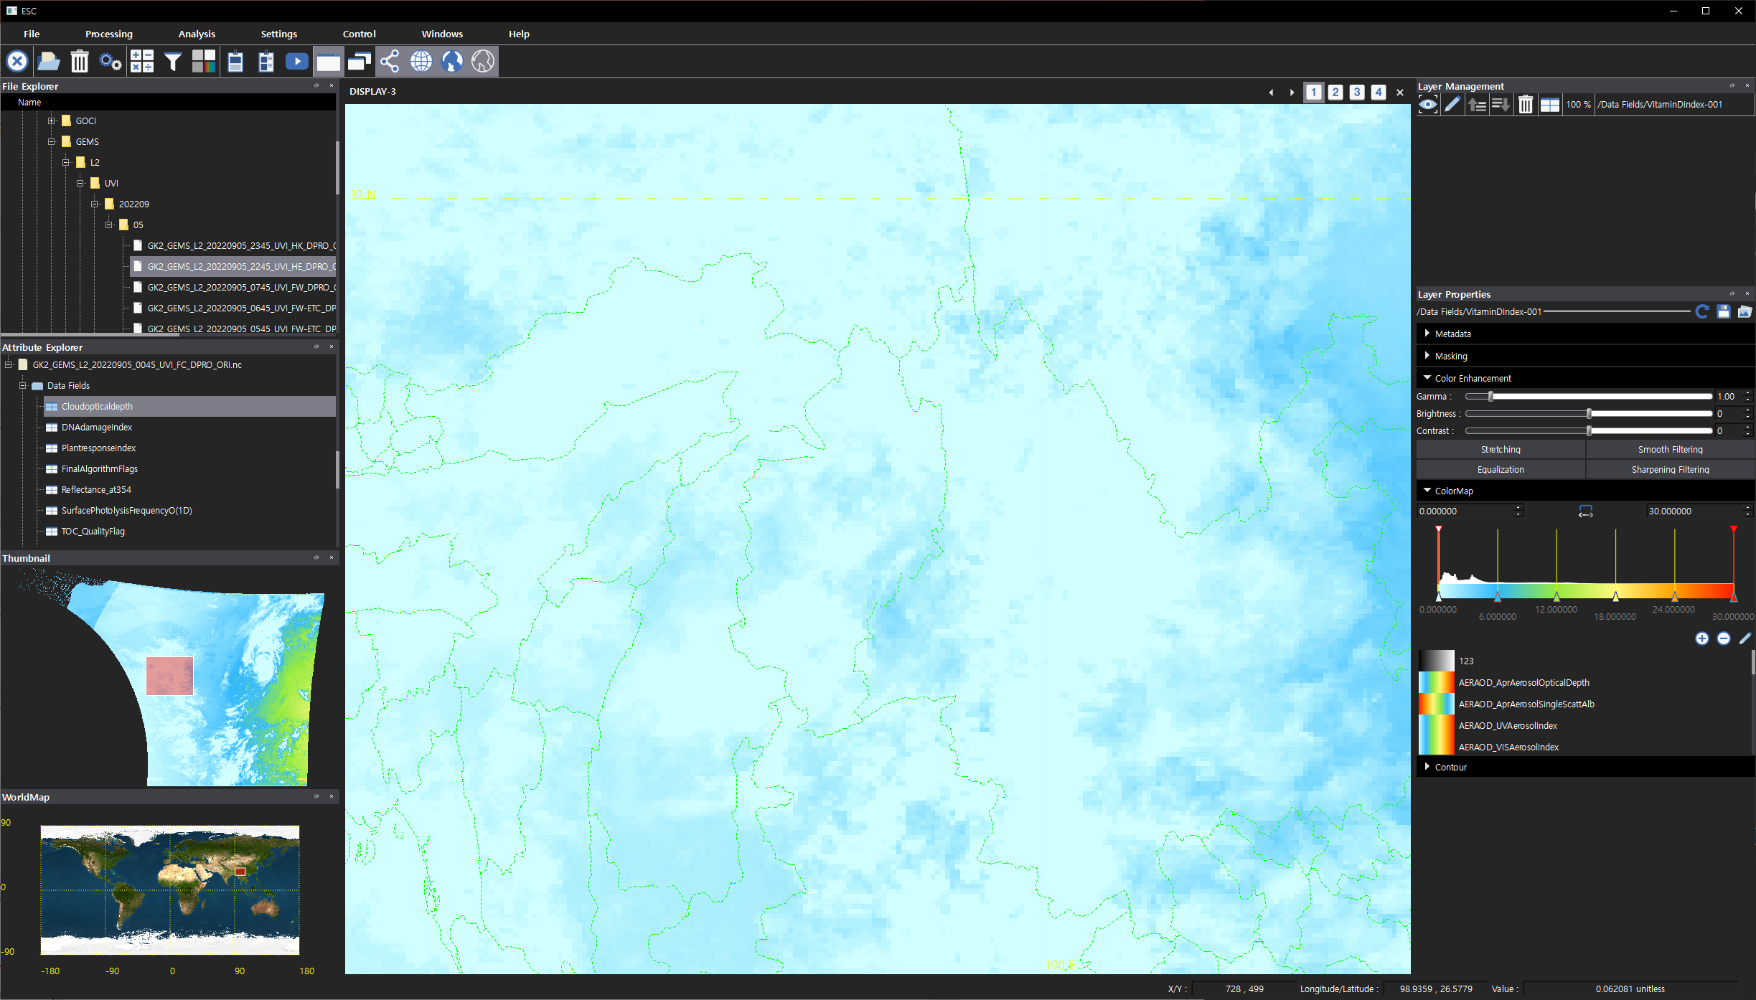
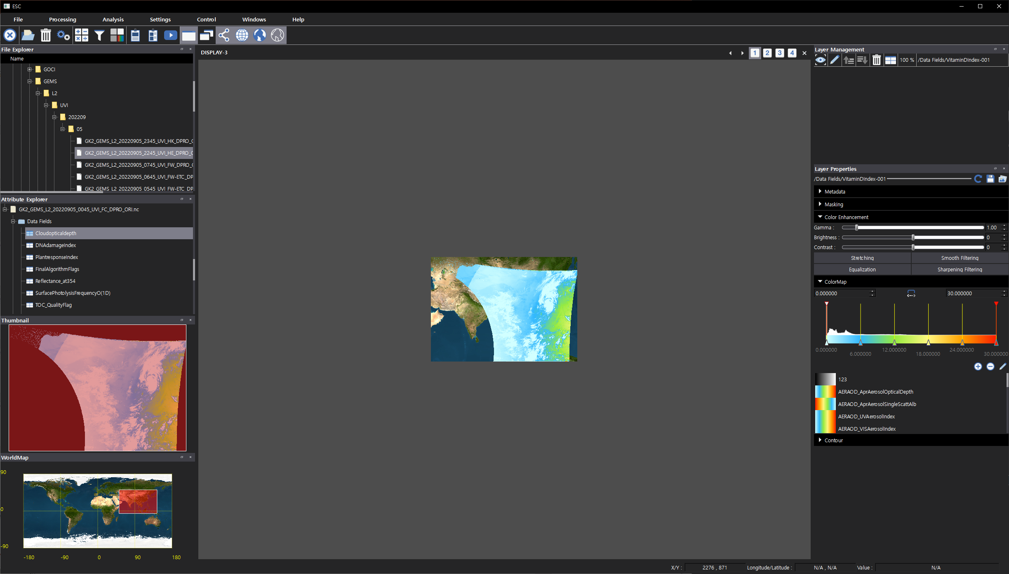
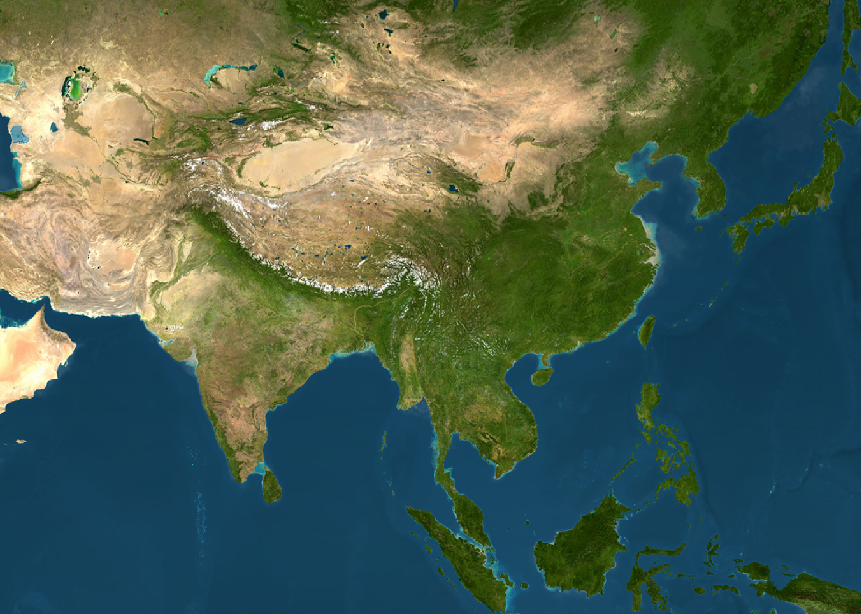
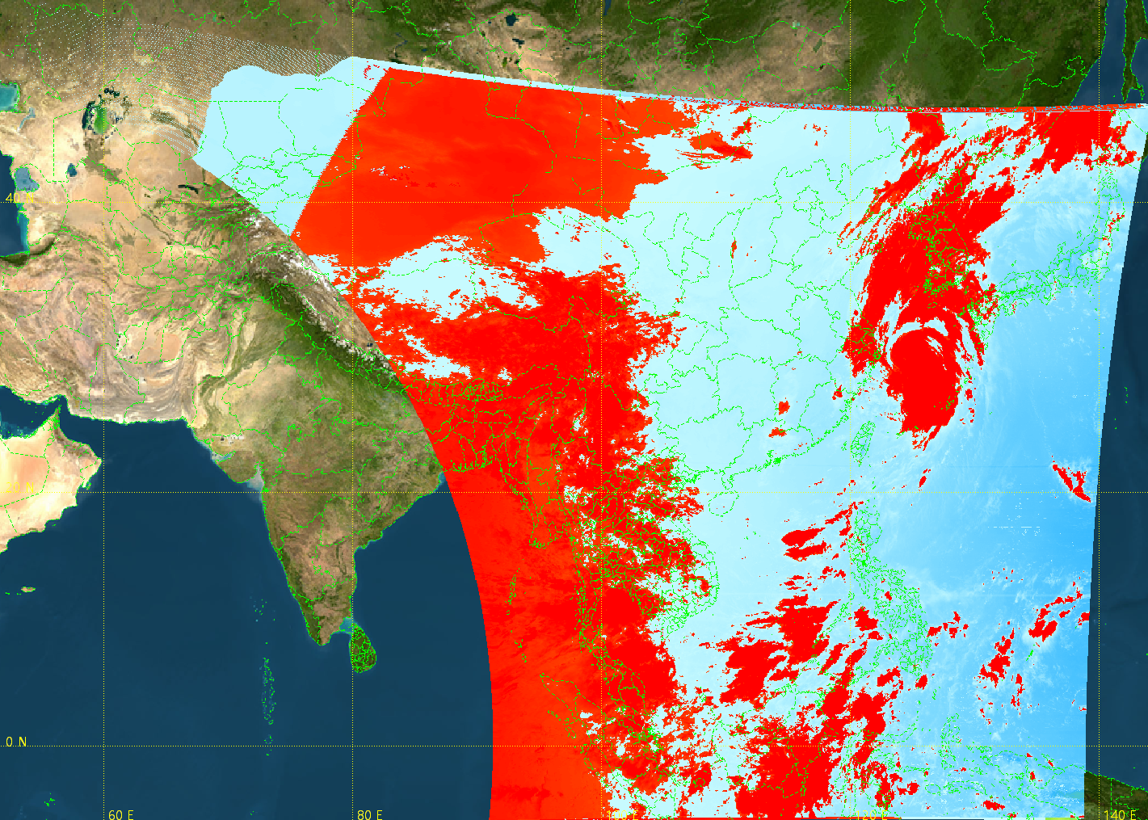
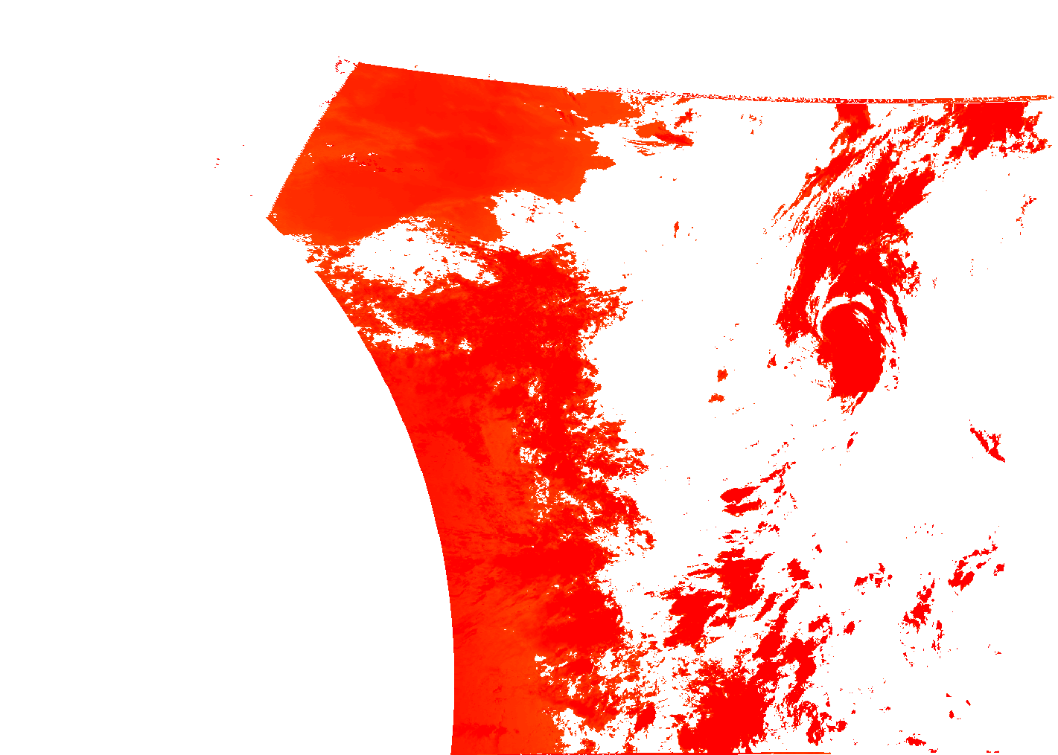

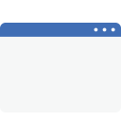
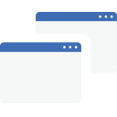
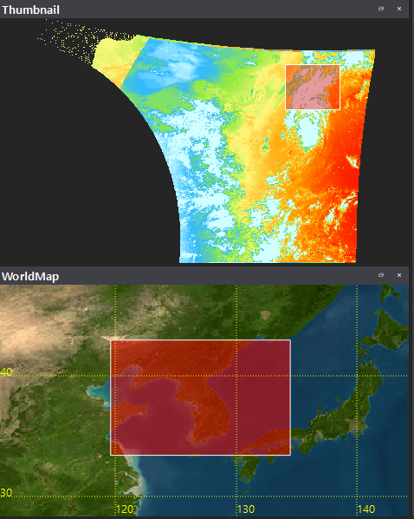
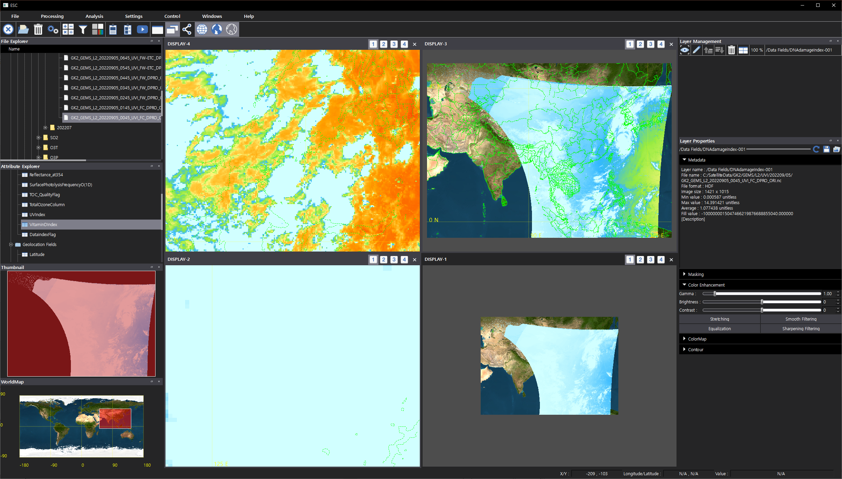
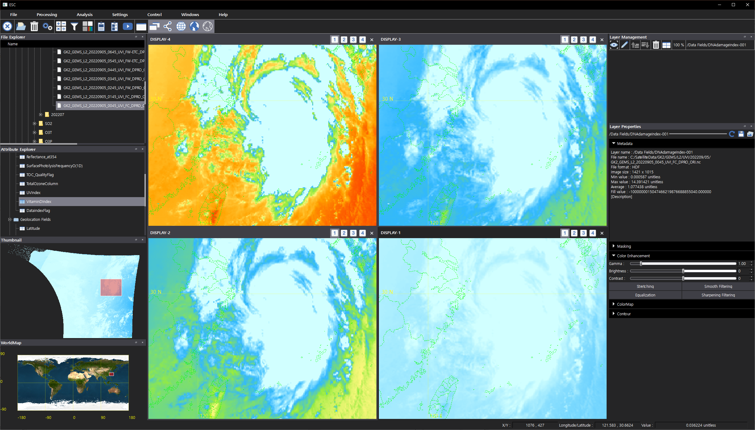

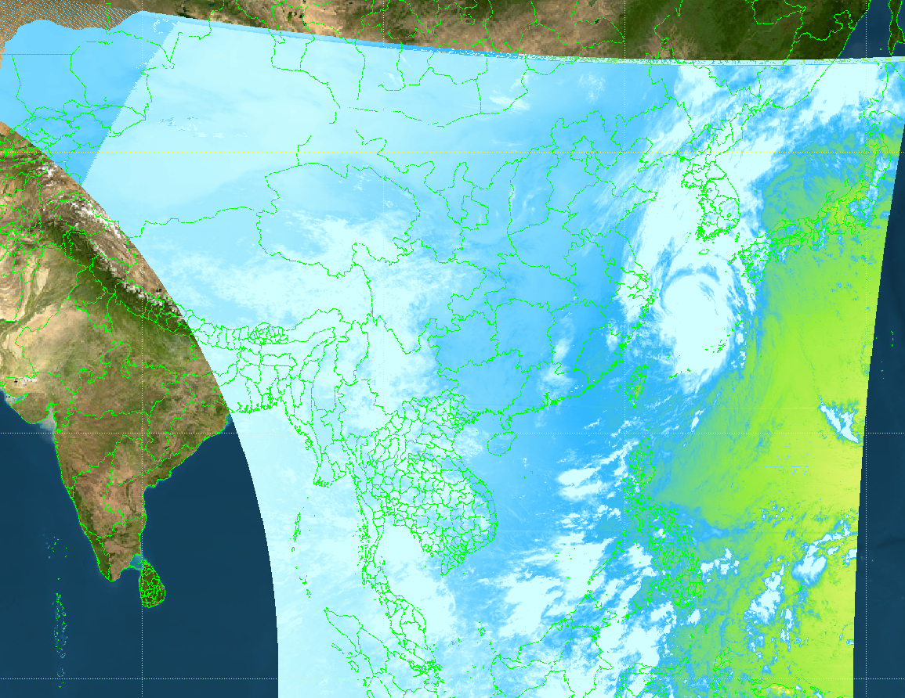
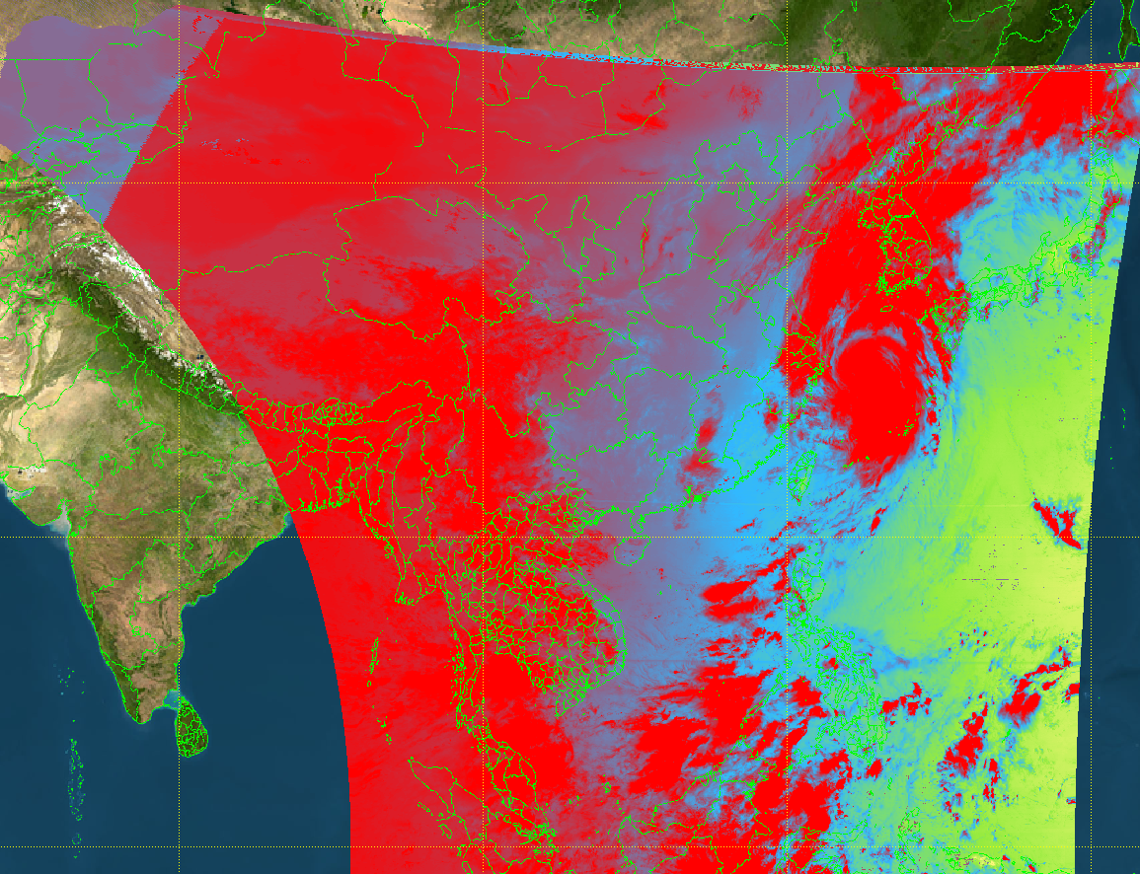
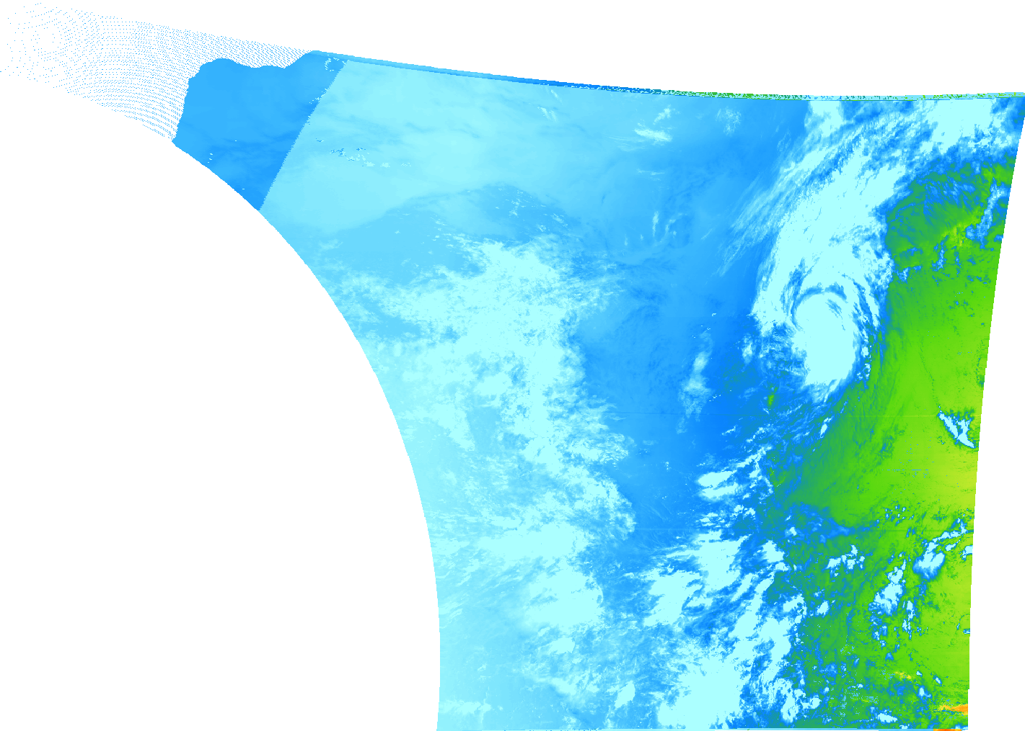
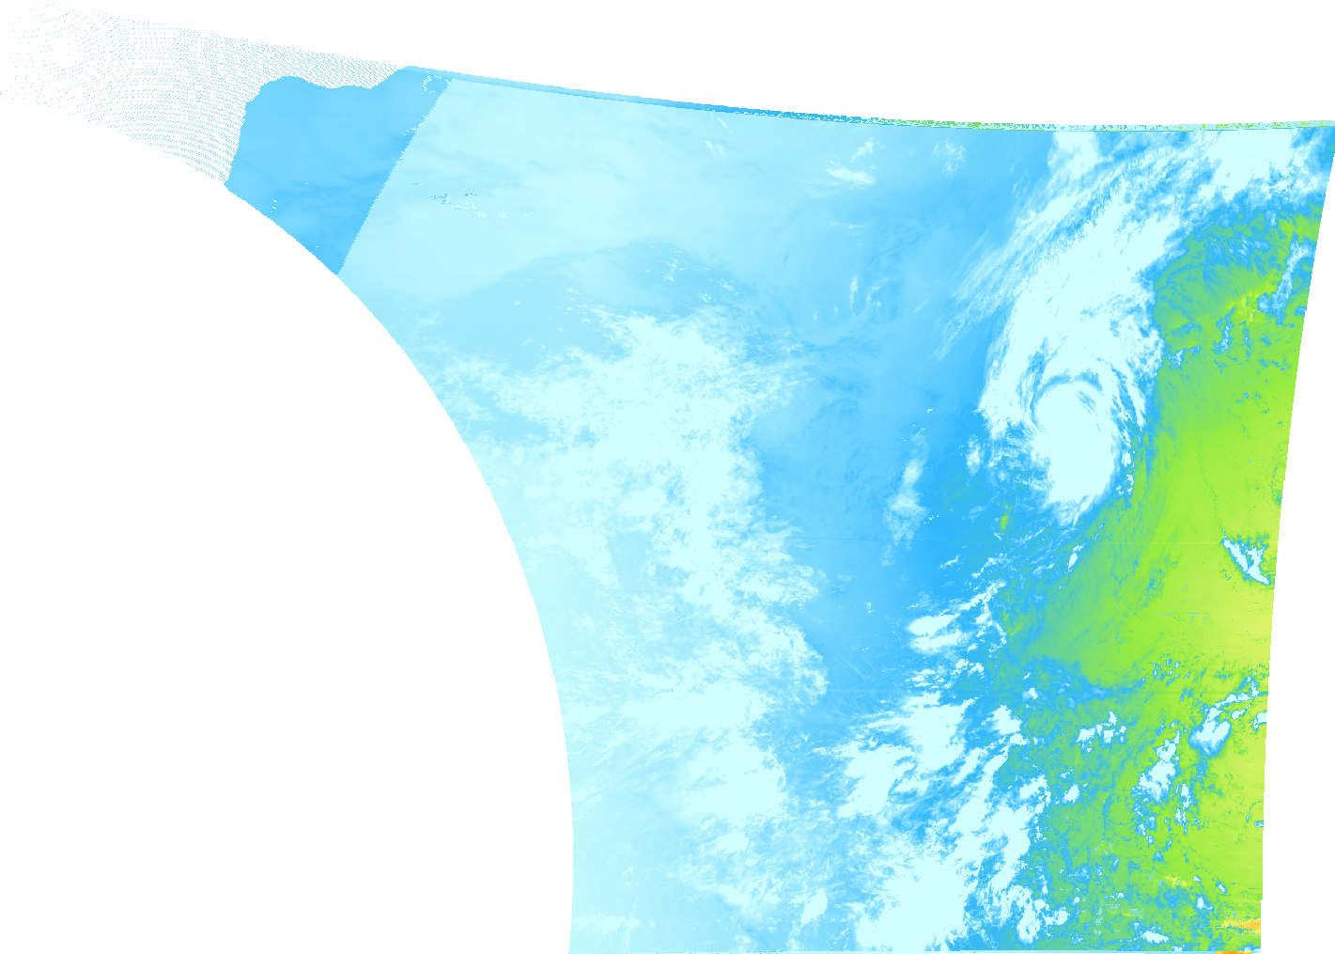
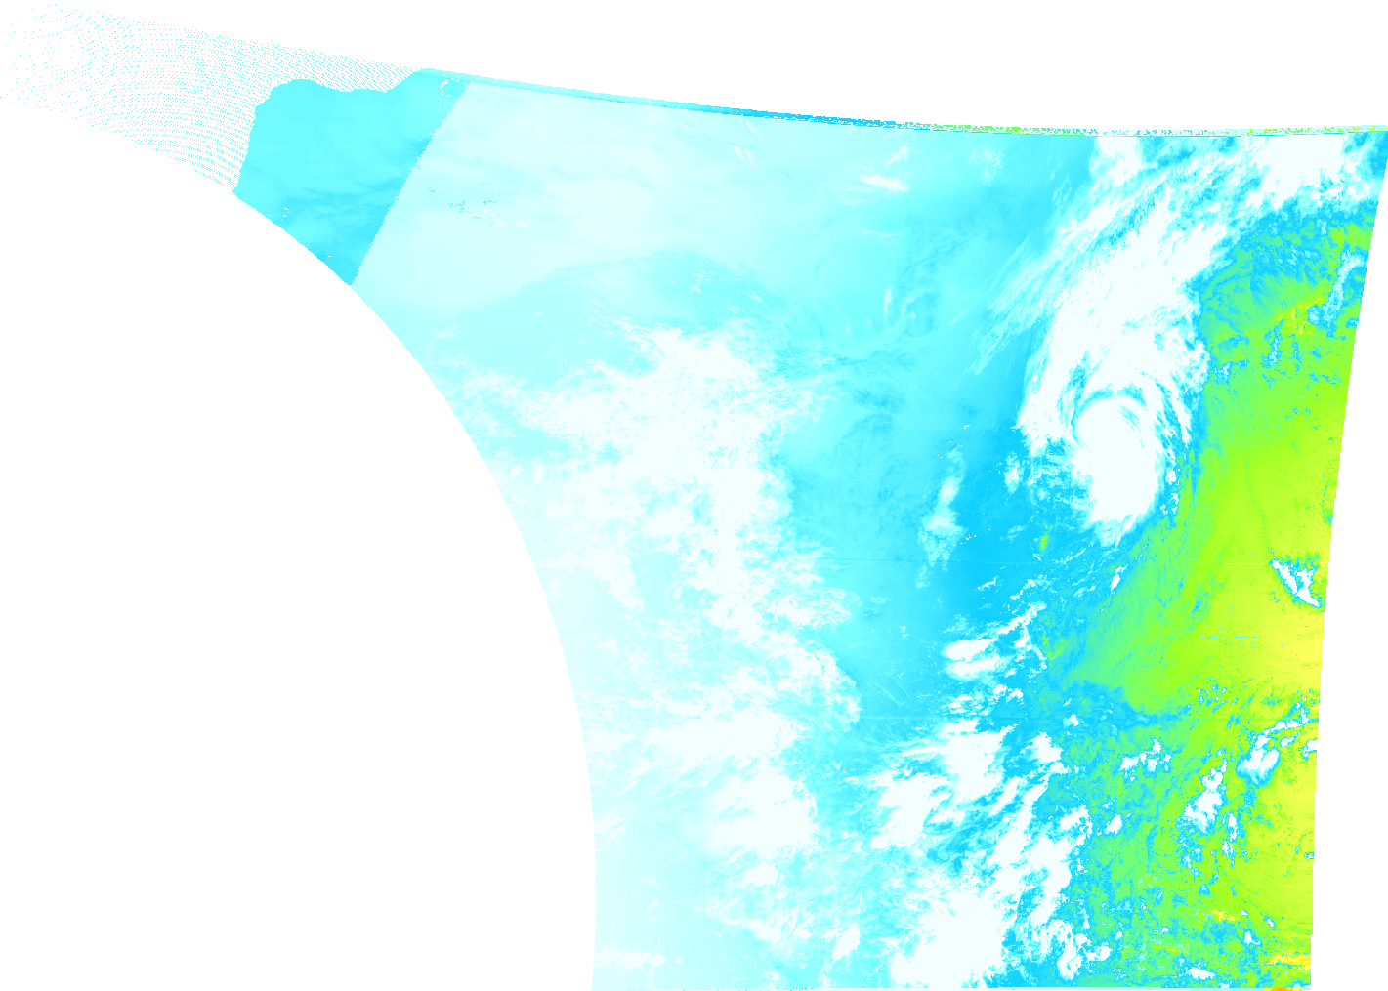
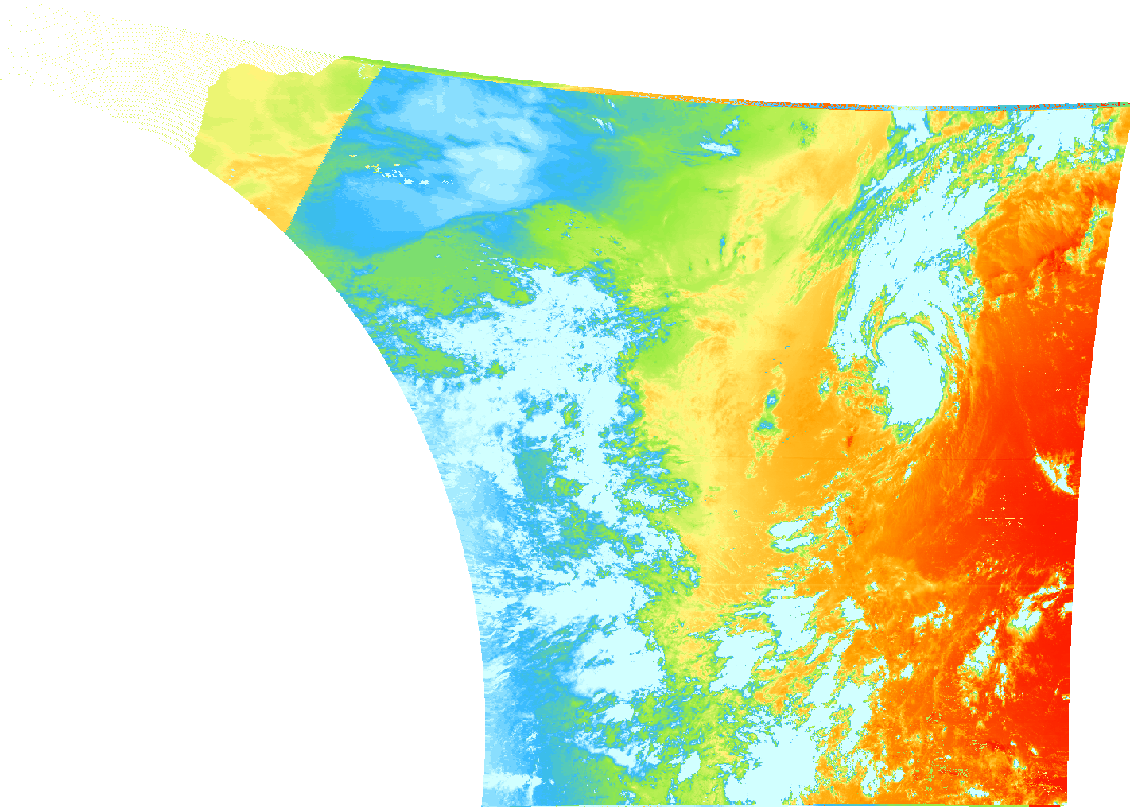
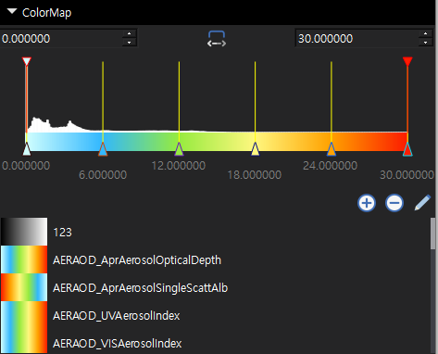
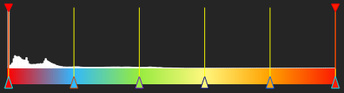
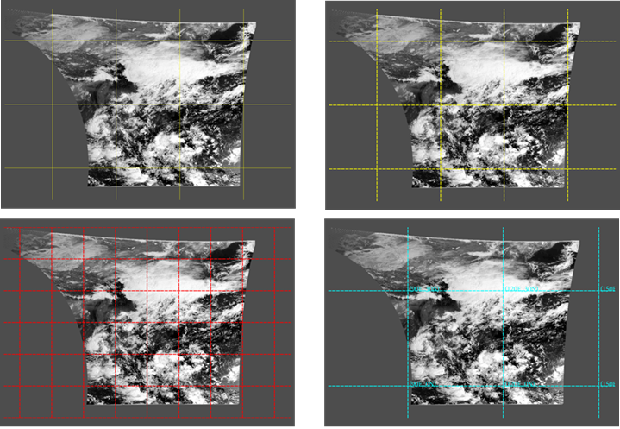
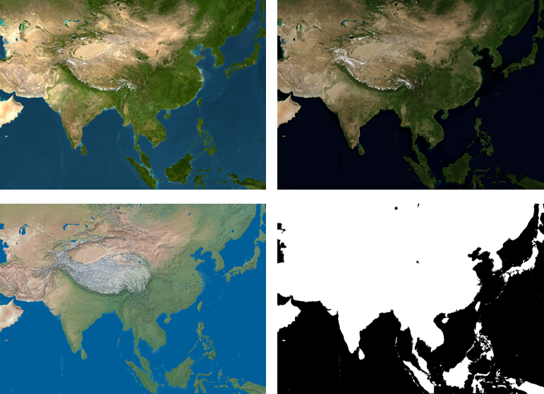



대국민 활용 소프트웨어 - QUICK GUIDE [1/2]
자료 관리
가시화 및 편집
처리 및 분석
로컬 저장소 폴더/파일 관리
자료 저장
로컬 경로의 위성자료 폴더 및 파일, 파일 속성 관리
위성자료 속성 관리 및 영상 표출 제어
<데이터 불러오기>
<데이터 편집>
<자료/영상 저장>
*메인 화면->파일 탐색창->속성 탐색창
*메인 화면->속성 탐색창->저장( , )
위성 영상 표출 및 제어
레이어 관리
단일/다중 영상 표출 및 영상 확대/이동/축소 제어
영상 중첩 및 레이어 관리
<단일/다중 표출>
<확대/이동/축소>
*메인 화면->툴바->표출 제어( , )
*메인 화면->레이어 관리창
네비게이션
동기화
현재 작업 영상 및 보이는 영역을 썸네일/월드맵에 표출
작업 영상 그룹화 및 영상 제어 동기화
*메인 화면->썸네일창/월드맵창
*메인 화면->툴바->동기화( )
컬러맵 편집
컬러 편집
컬러 히스토그램을 통한 컬러 분포 조절
영상의 감마/밝기/대비 조절 및 히스토그램 처리
*메인 화면->레이어 관리창
*메인 화면->레이어 속성창->컬러맵
*메인 화면->레이어 속성창->컬러 개선
중첩
배경 지도, 경계선, 위경도선 표출 제어
*메인 화면->툴바( , , )

Slide 2
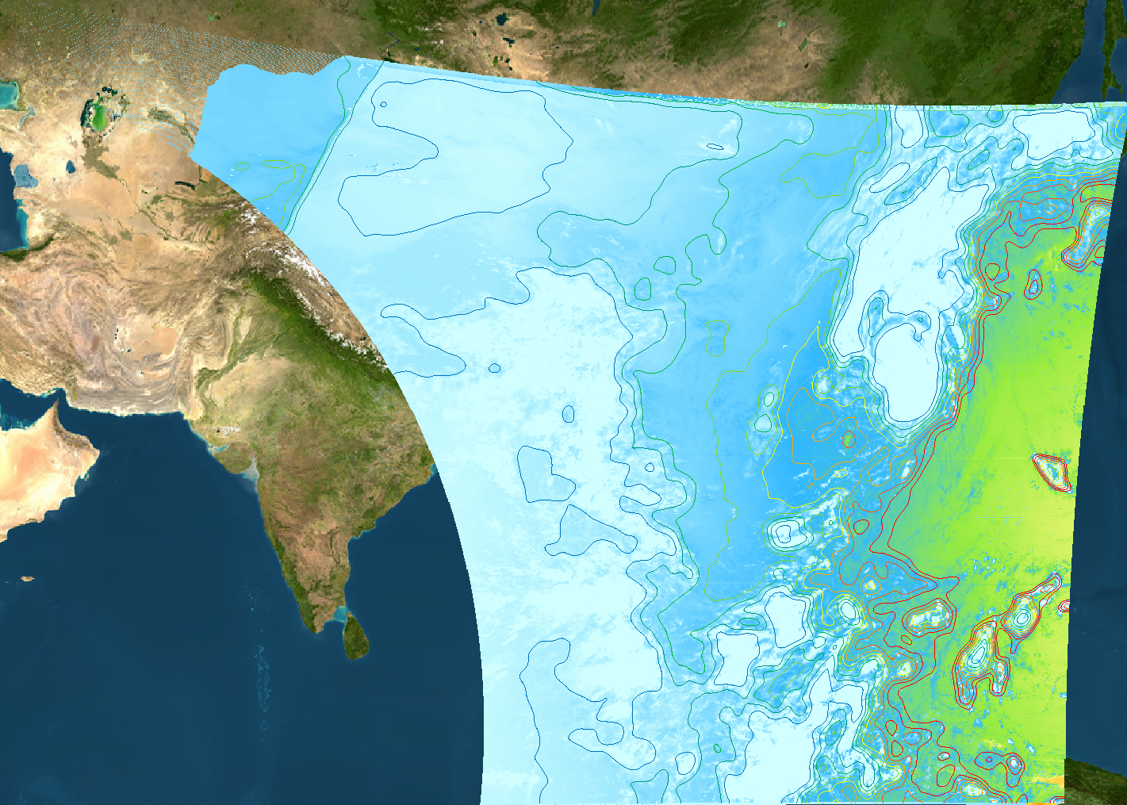
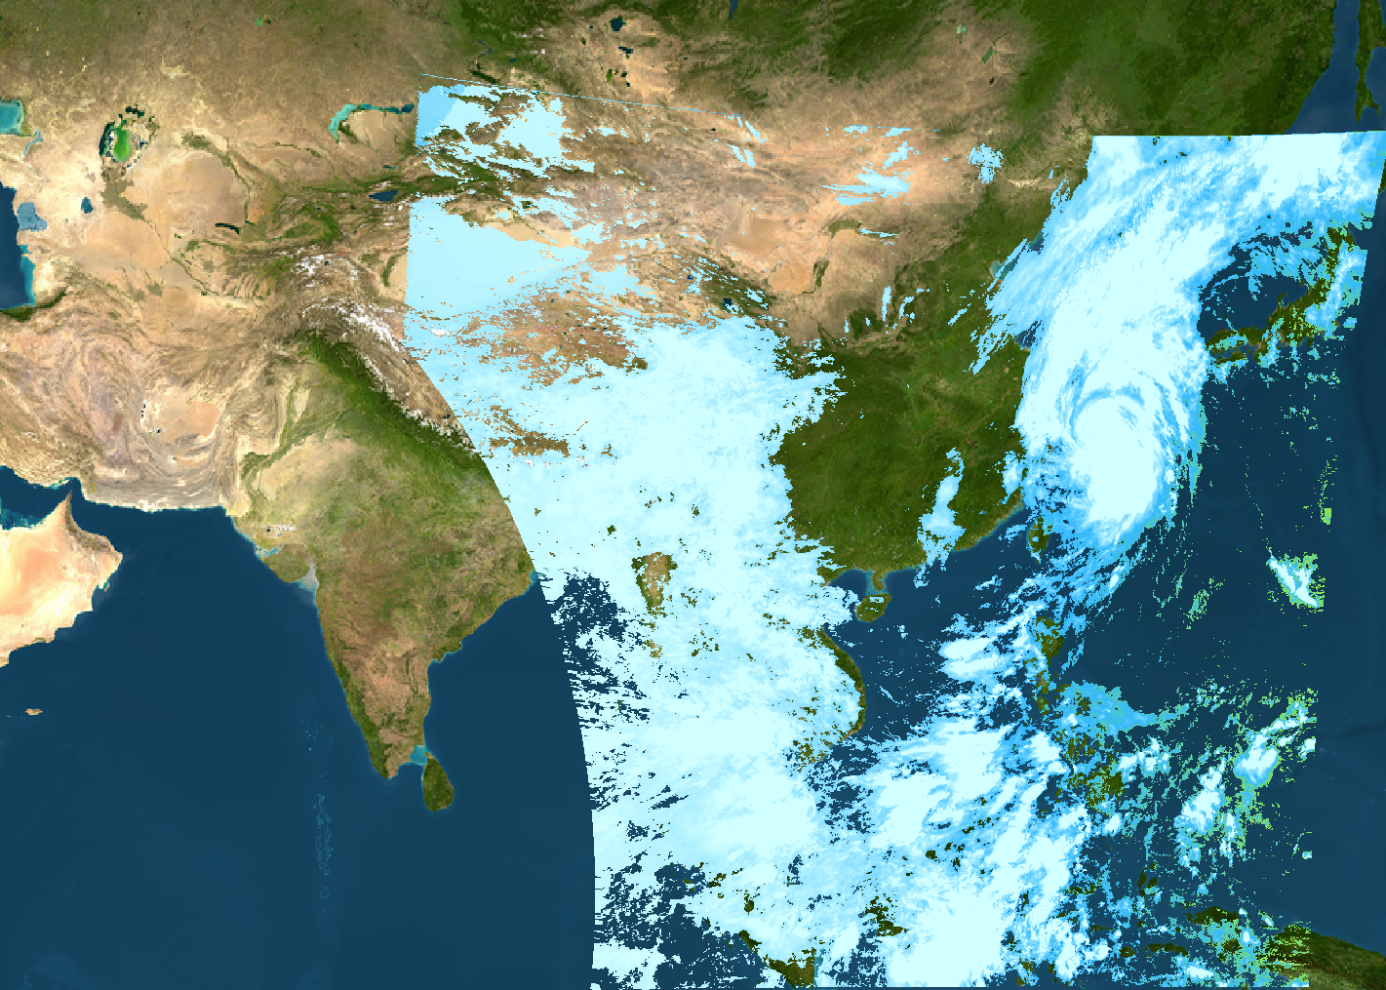
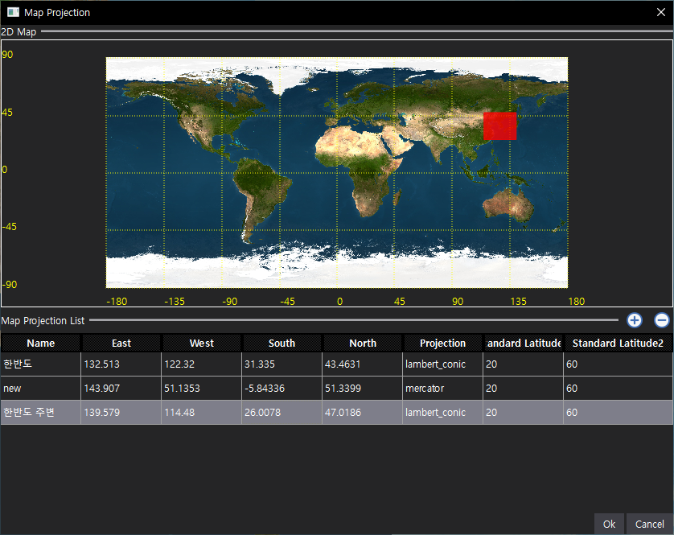
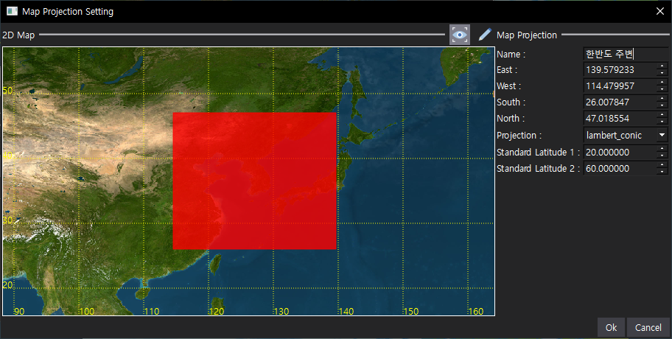
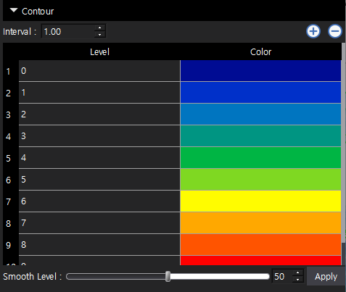
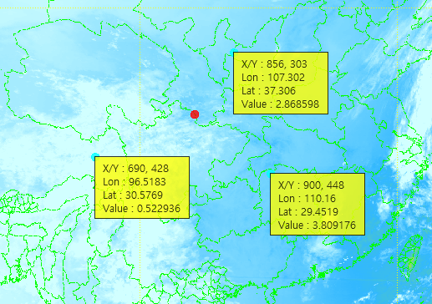
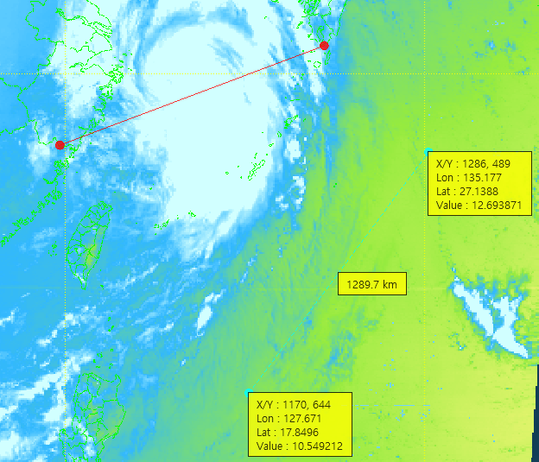
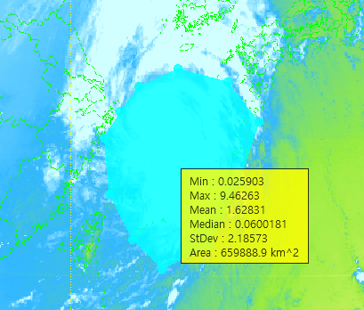
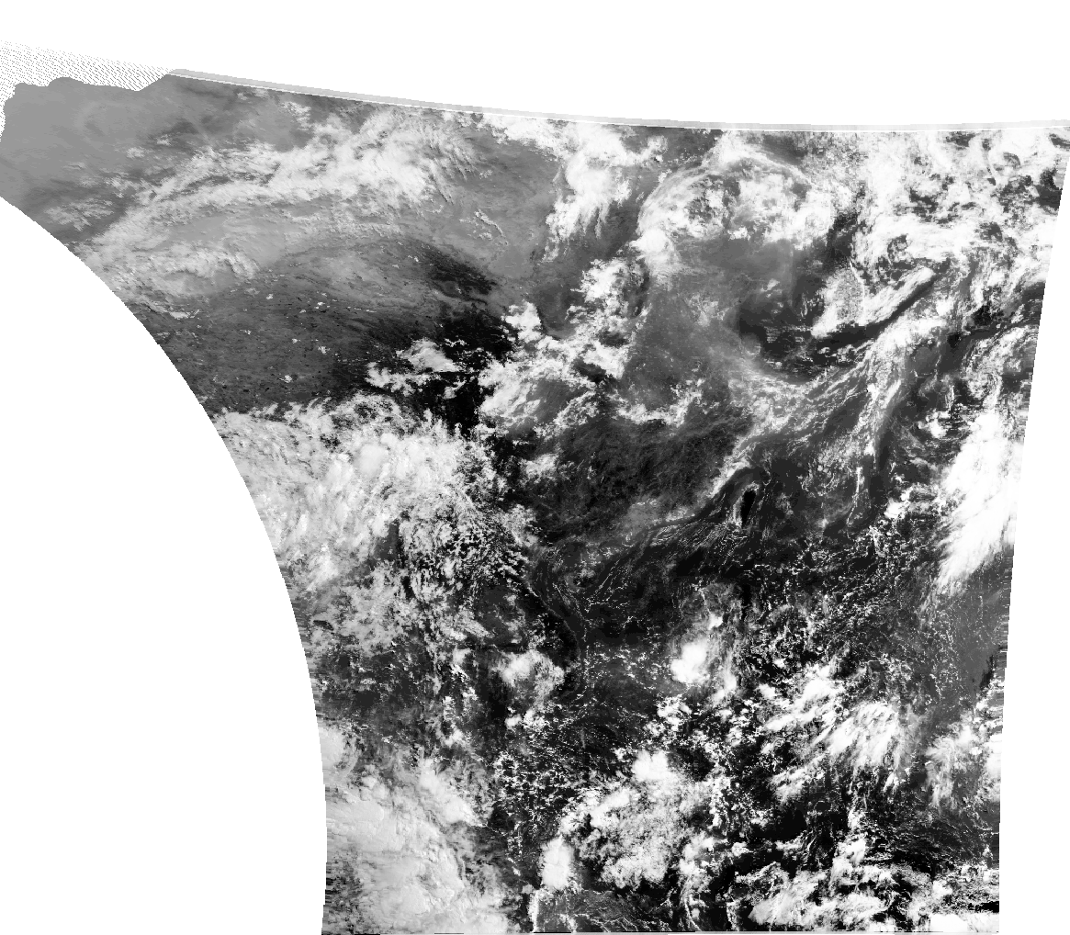
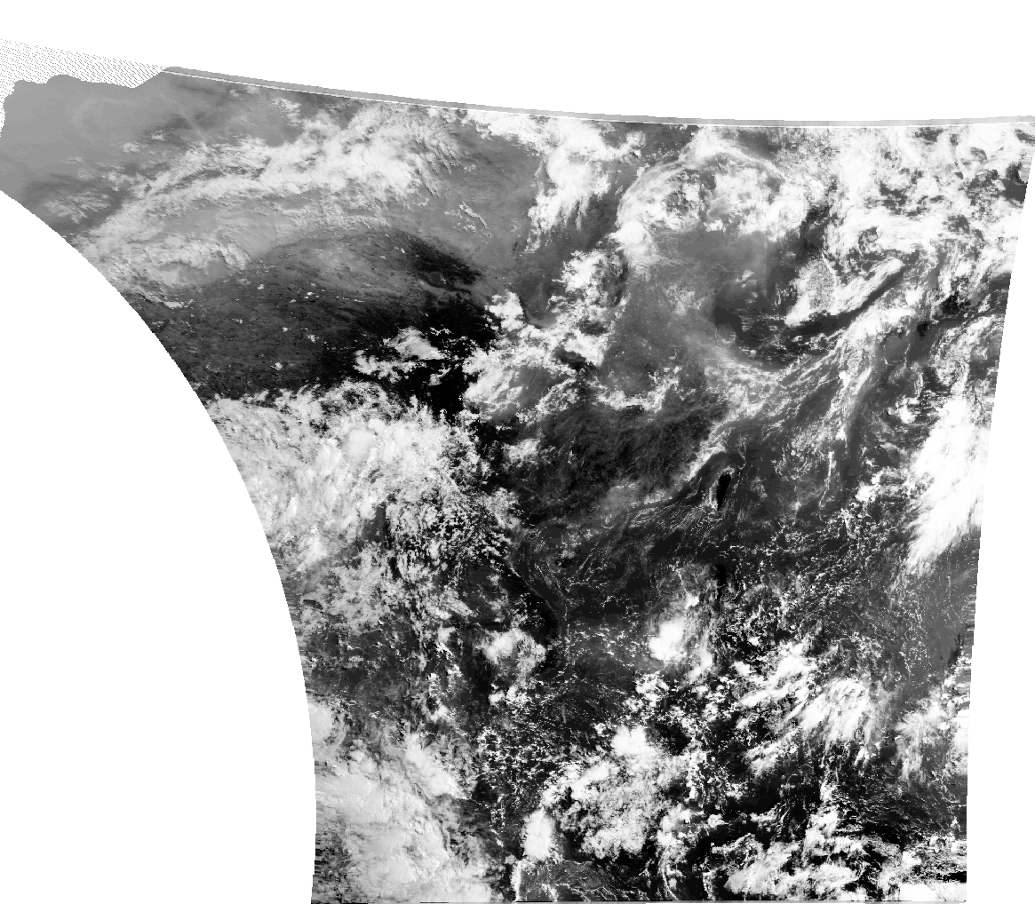
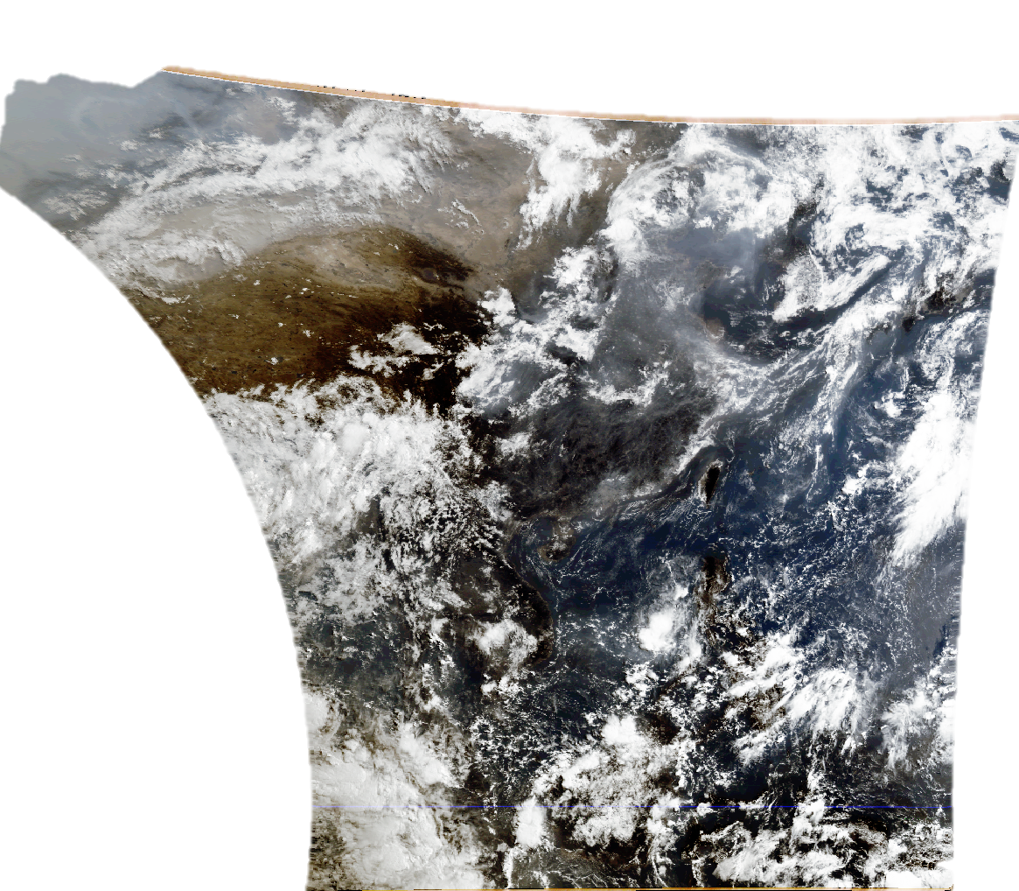
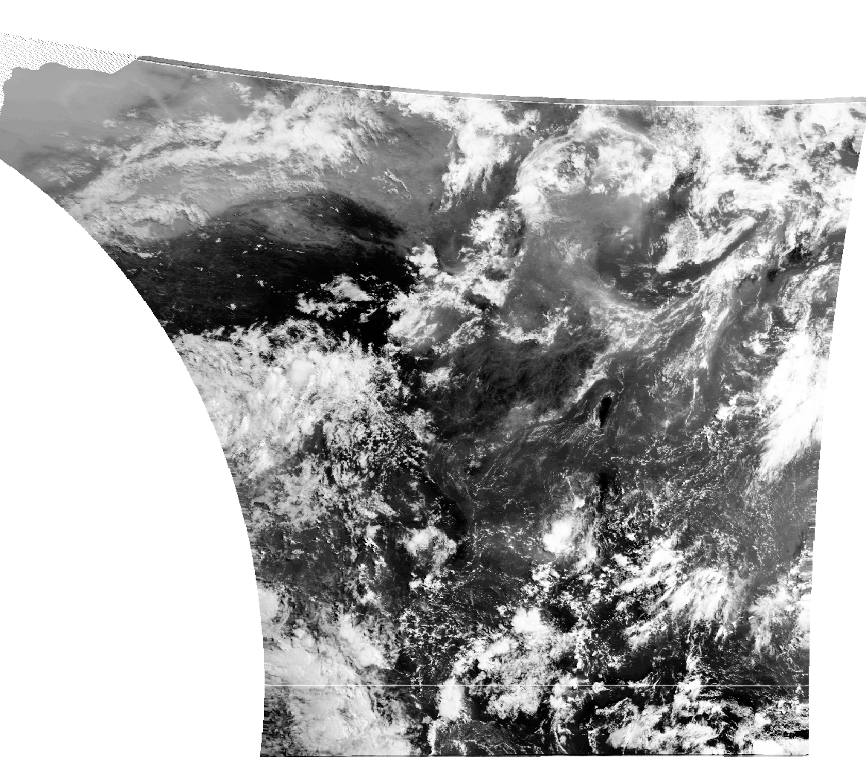
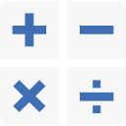

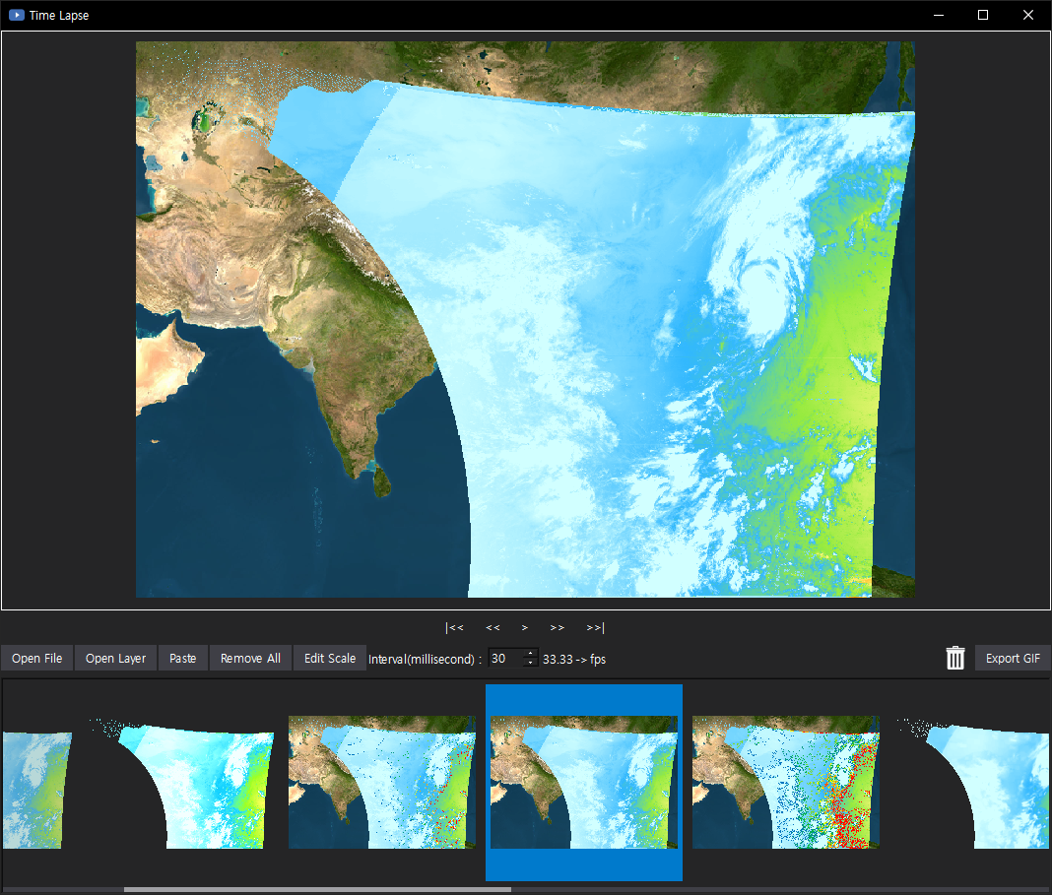
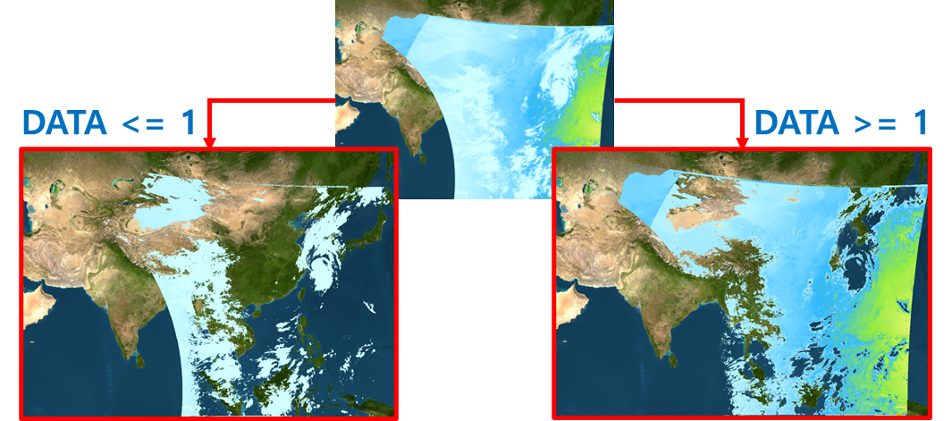


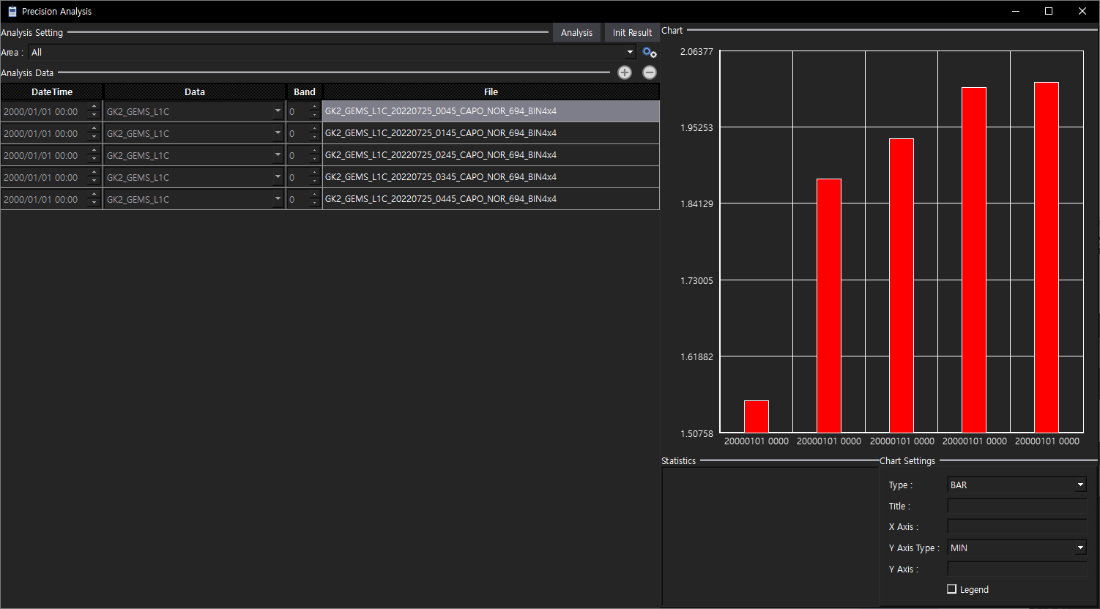
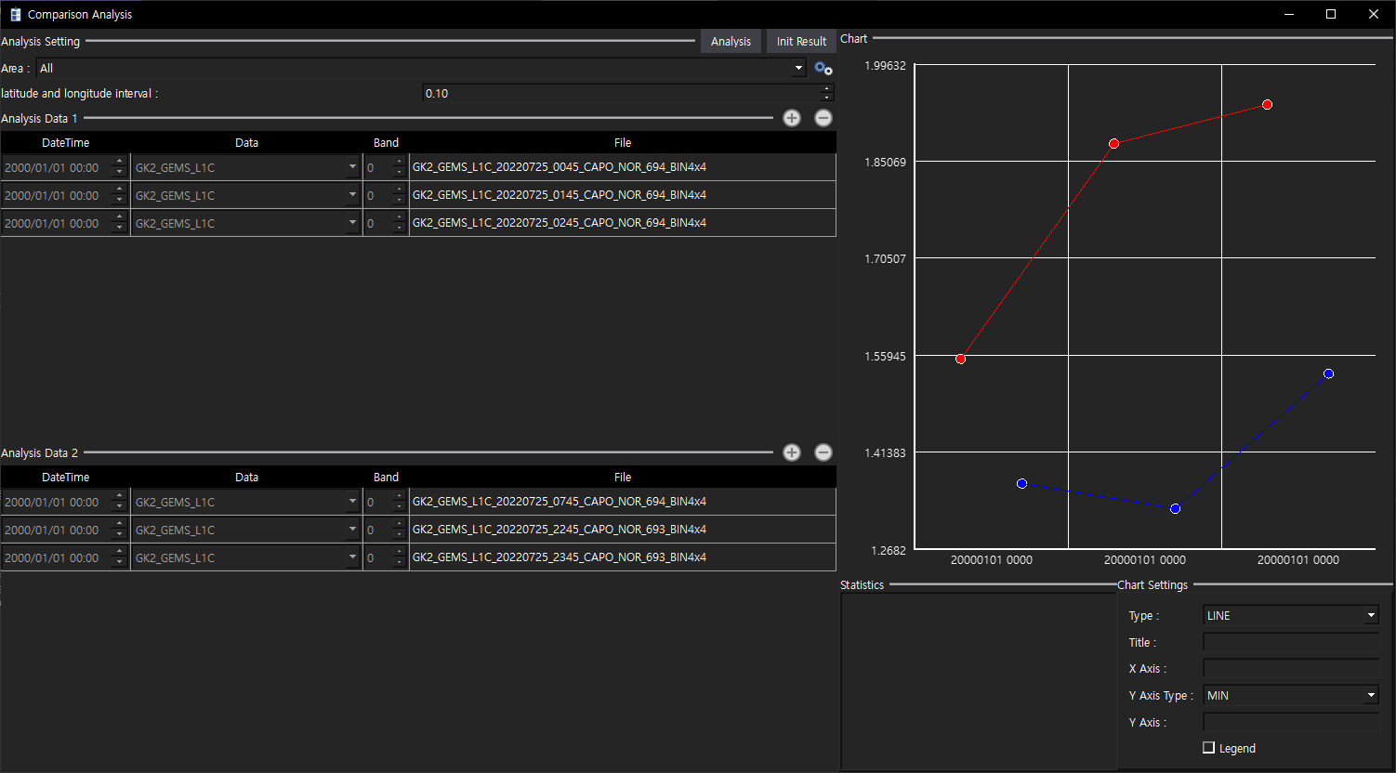
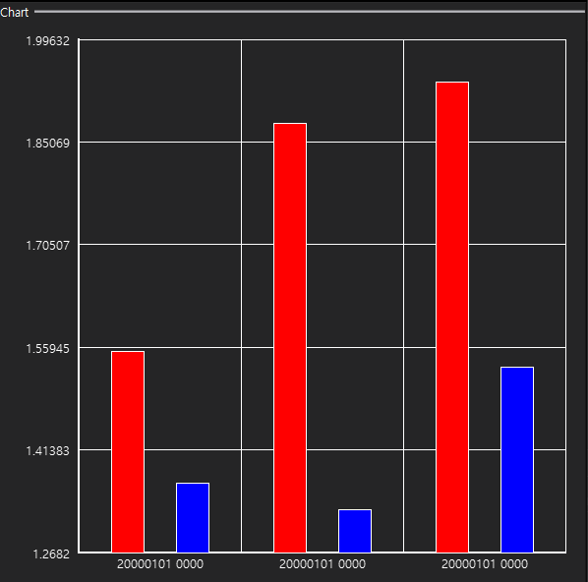

대국민 활용 소프트웨어 - QUICK GUIDE [2/2]
자료 관리
가시화 및 편집
처리 및 분석
구름 마스킹
지도 투영법 변경
구름 자료를 활용하여 영상 마스킹 처리
Geostationary, Mercator, Polar Stereo, Lambert Conic 변환
*메인 화면->레이어 관리창->마스킹
*메인 화면->영상 표출창->마우스 우클릭->메뉴
등치선
측량
데이터 값을 이용하여 등치선 생성 표출
위치/거리/면적 정보 측량
*메인 화면->레이어 속성창->등치선
*메인 화면->영상 표출창->마우스 우클릭->메뉴
연산 처리
합성 처리
2개의 영상을 사용자가 입력한 연산식으로 연산 처리
R, G, B 3개의 영상을 이용하여 합성 영상 생성
사칙연산( + , - , * , / )
삼각함수( SIN , ASIN , COS , ACOS , TAN , ATAN )
로그함수( LOG , LOG10 , EXP )
수학함수( SQRT , POW , ABS , CEIL , FLOOR )
*메인 화면->툴바->연산 처리( )
*메인 화면->툴바->합성 처리( )
타임 랩스
필터 처리
연속된 영상을 이용하여 타임 랩스 생성
위성자료 속성 관리 및 영상 표출 제어
<영상 파일 불러오기>
<GIF 내보내기>
*메인 화면->툴바->타임 랩스( )
*메인 화면->툴바->필터 처리( )
분석
위성자료 정밀/비교 분석 및 결과 차트 표출
*메인 화면->툴바->분석( )

